Slide 1
Волшебный мир в.Г.Сутеева воспитатели: Сенаторова Е.А. Юргенсон Т.А. Подвиг Е.Д

Slide 2
Актуальность:
Произведения В. Сутеева имеют огромное воспитательное воздействие на личность ребёнка. Реализация данного педагогического проекта обеспечит психологическое формирование читателя в дошкольнике. А увлекательное общение с творчеством В.Сутеева будет способствовать развитию интереса к книге, что будет являться неотъемлемой частью системы образования дошкольников на этапе становления современной личности. Они развивают мышление, работа с книгой стимулирует творческое воображение, позволяет работать фантазии и учит детей мыслить образами.
Цель: познакомить детей с творчеством писателя, художника и иллюстратора, мультипликатора В. Сутеева.
Задачи:
Расширить представления у детей младшего дошкольного возраста о произведениях В.Г. Сутеева.
Способствовать развитию диалогической, монологической речи, коммуникативных способностей детей.
Развивать умение слушать сказки.
Обогащать познавательный опыт детей.
Научить отражать содержание сказок в играх-драматизациях.
Воспитывать желание участвовать в театрализованных играх, выступать перед сверстниками.
Пересказывать сказку с помощью наглядной модели;
Воспитывать добрые отношения, отзывчивость, любовь, сострадание к близким.
Вовлечь родителей в активную совместную деятельность с детьми.

Slide 3
Вид проекта: познавательно-творческий Продолжительность: 3 недели (июль) Участники: разновозрастная группа, воспитатели, родители.
Предполагаемые результаты
Обогащение чувственного опыта детей младшего дошкольного возраста на основе произведений В.Г. Сутеева.
Формирование умения анализировать, явление событие, поступки героев, аргументированно их оценивать.
Активизация речевой деятельности детей.
Дети умеют пересказывать сказки с помощью наглядной модели, с помощью мнемотаблицы.
Передают образы героев сказки с помощью средств невербальной, интонационной выразительности.
Активно участвуют в разных видах творческой художественной деятельности. С помощью рисования, лепки, аппликации изготавливают фигурки животных.

Slide 4
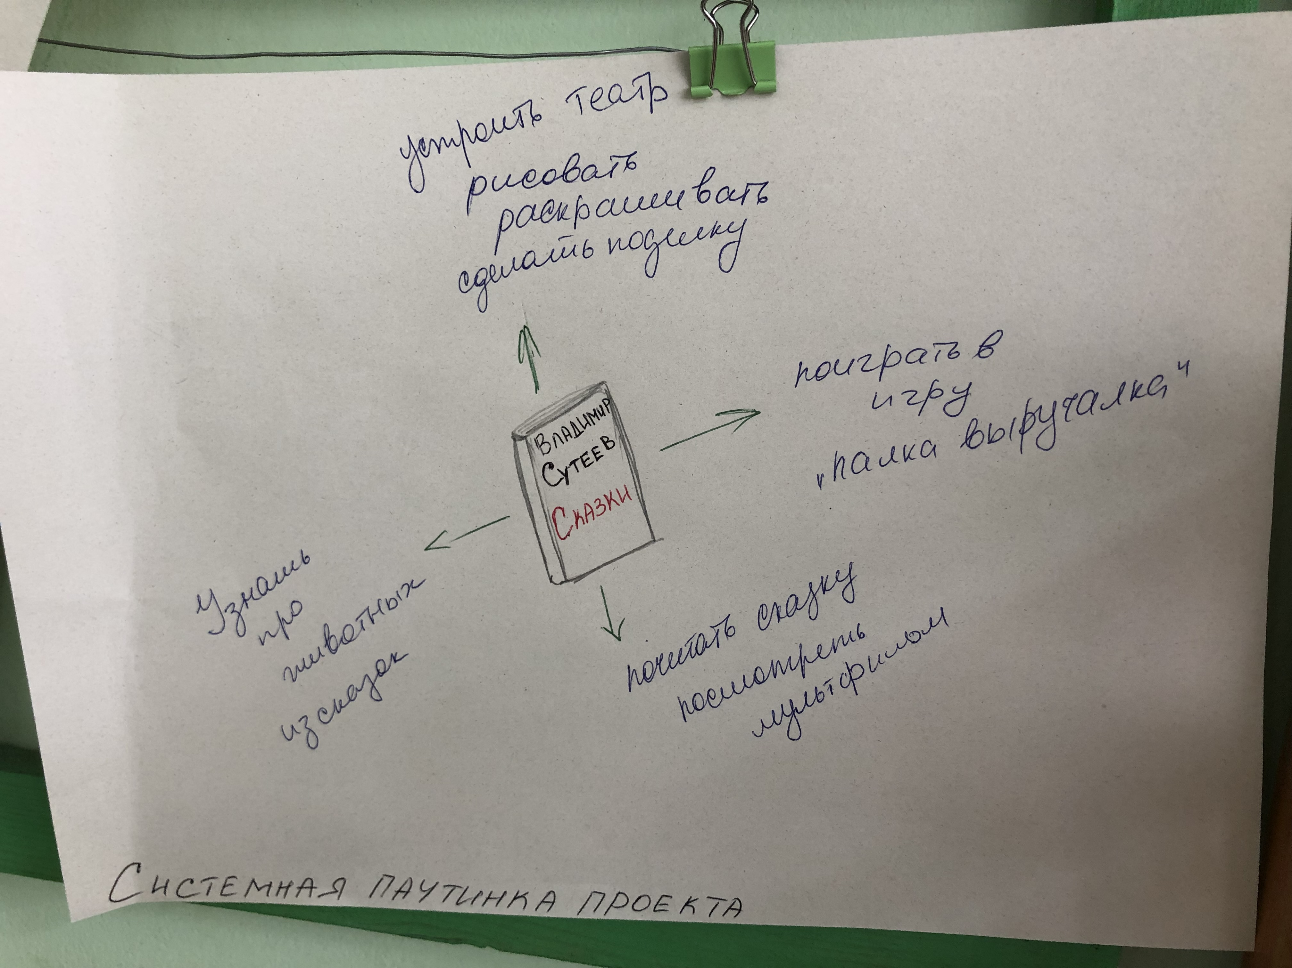
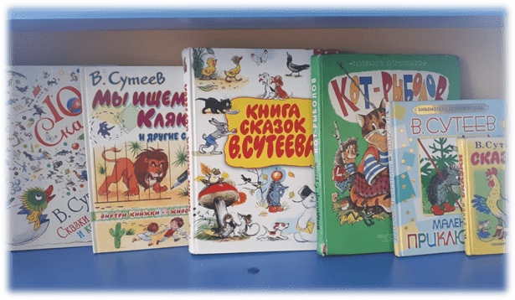
Разработали системную паутику пректа
Оформление совместно с родителями и детьми библиотеки
Знакомство с творчеством В.Г.Сутеева

Slide 5
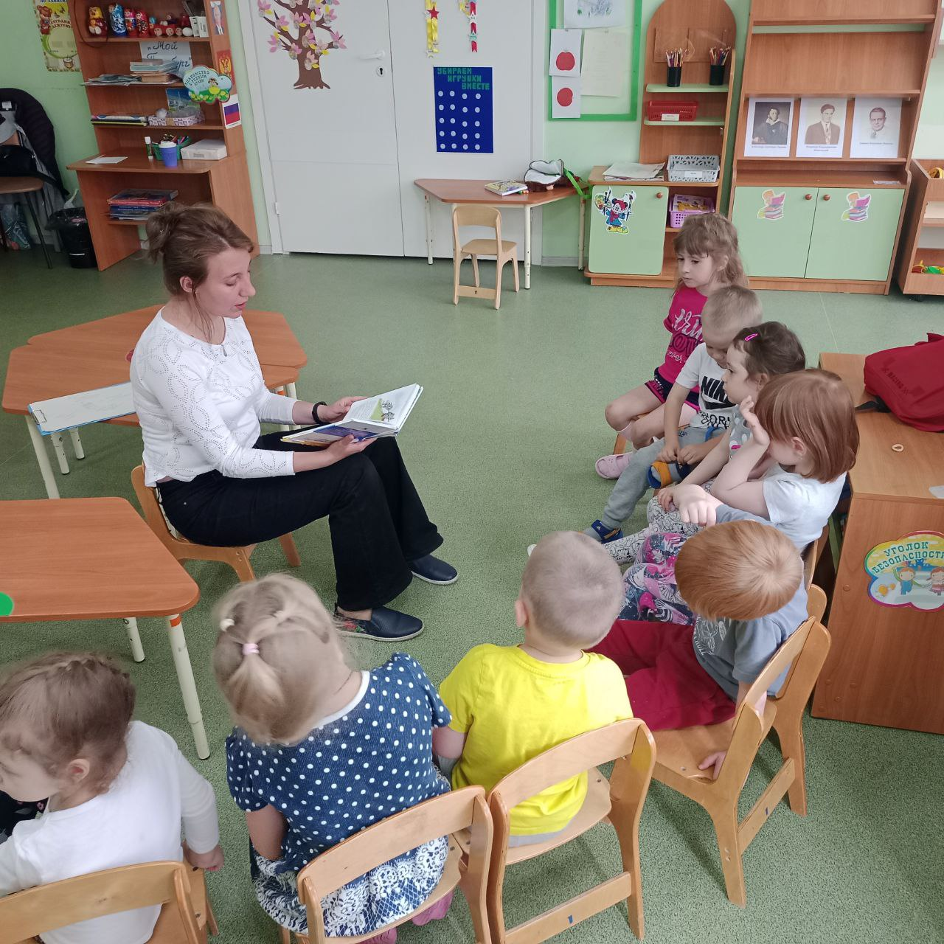
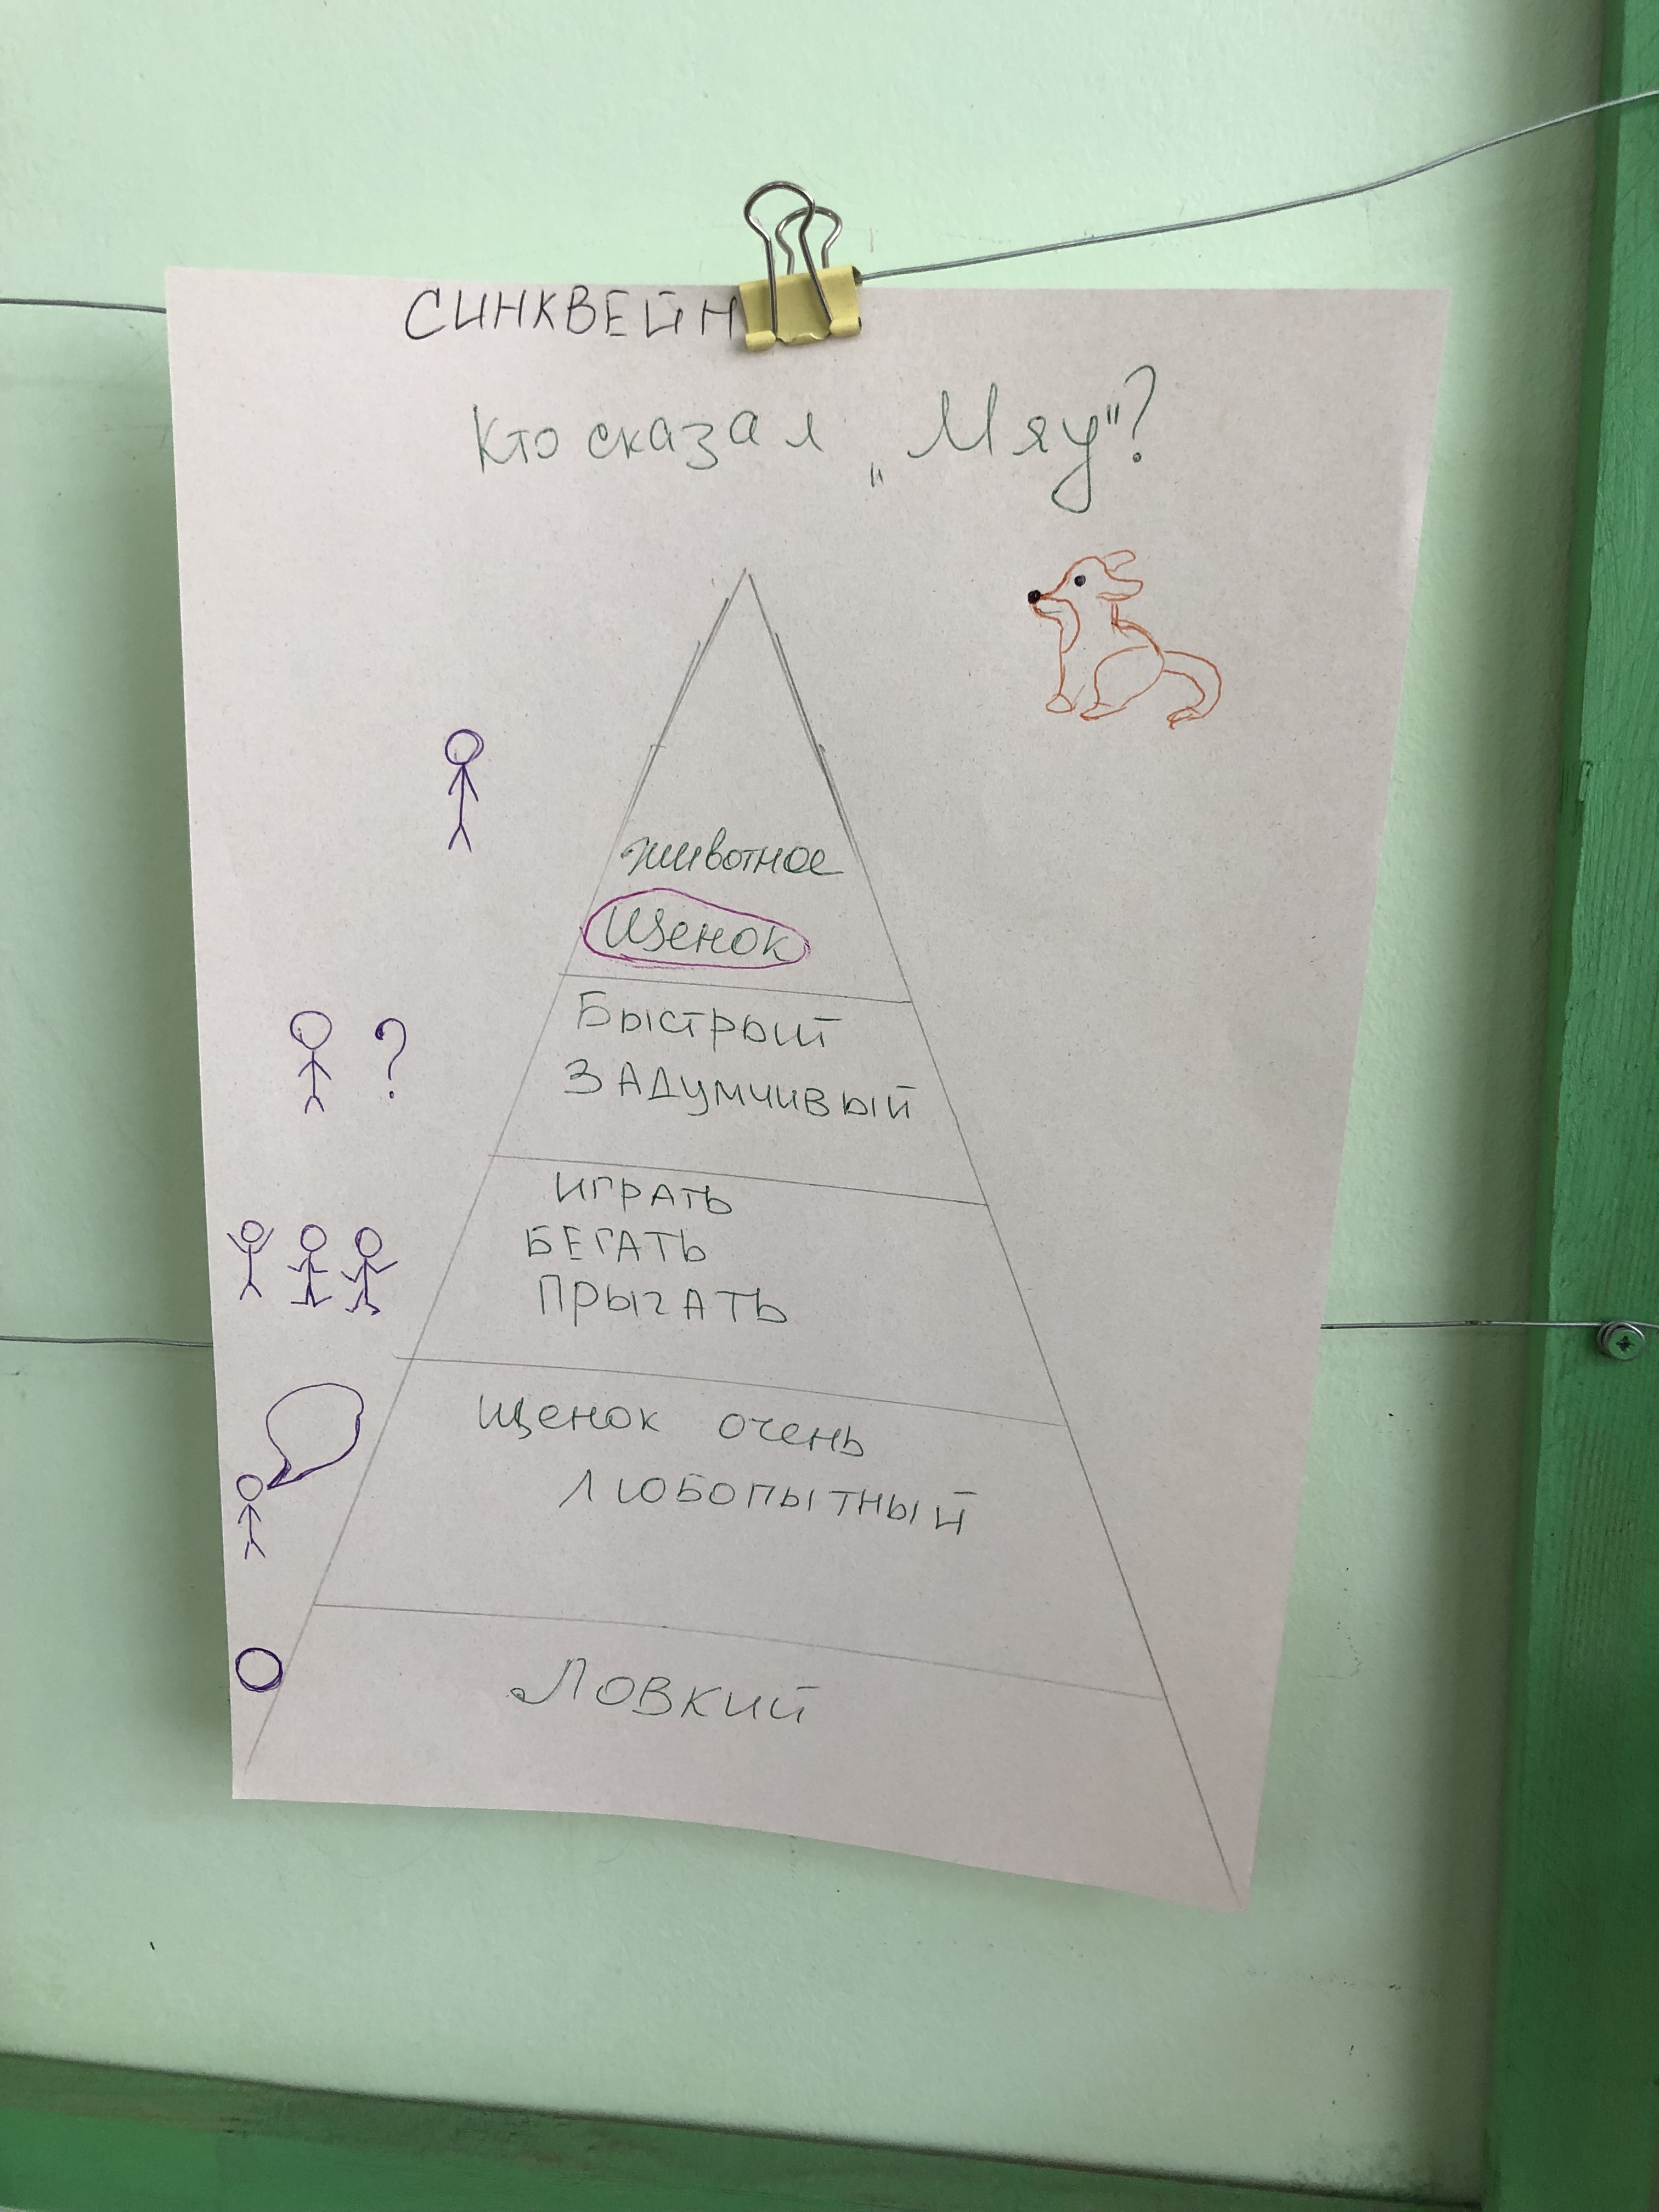
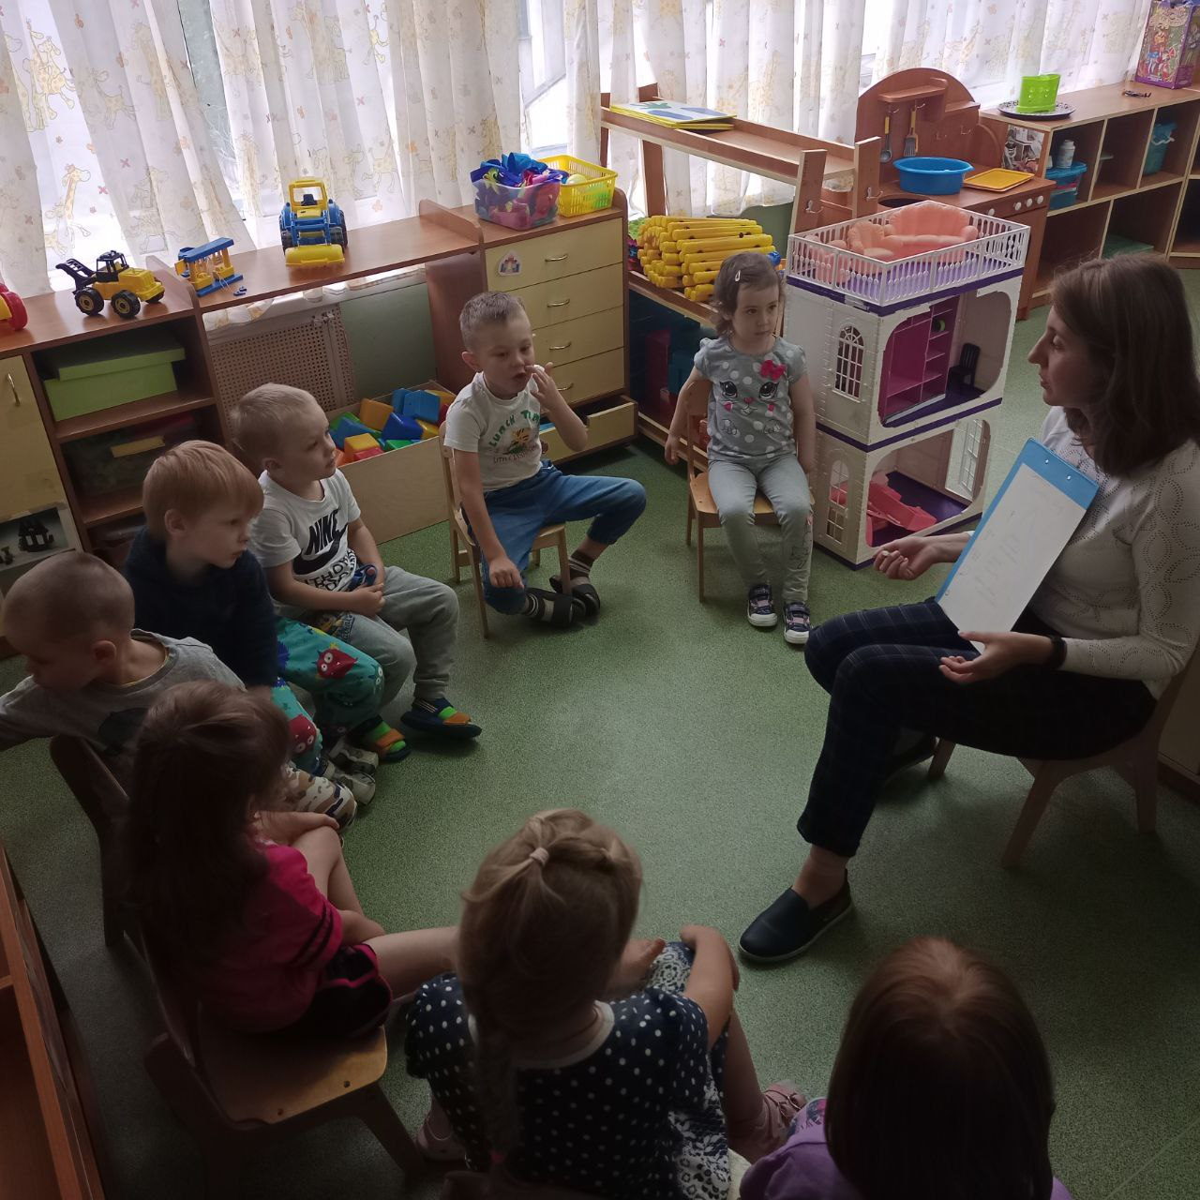
Использование технологии синквейн
По сказке «Кто сказал «мяу»?
Чтение произведений В.Г.Сутеева

Slide 6
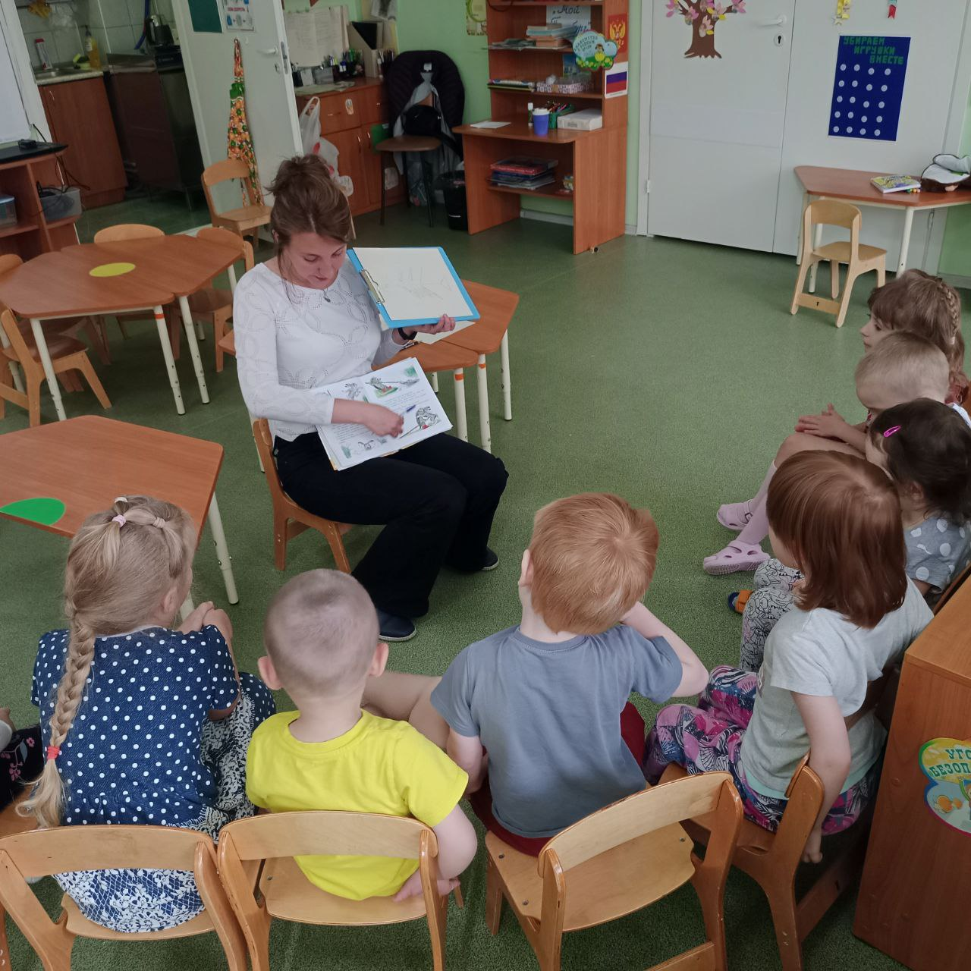
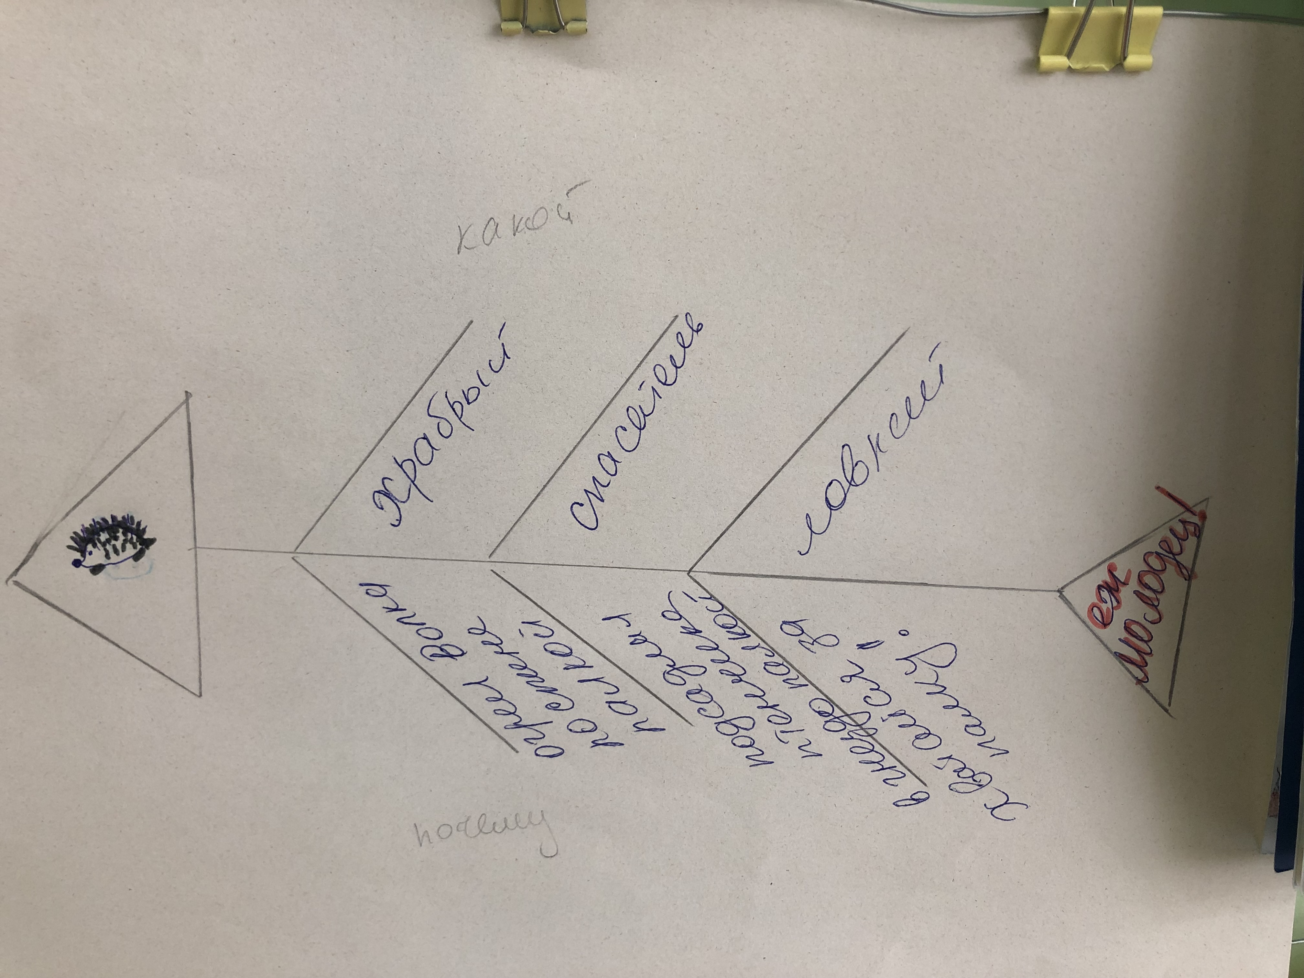
Использование технологии фишбоун по сказке «Палка выручалка»

Slide 7
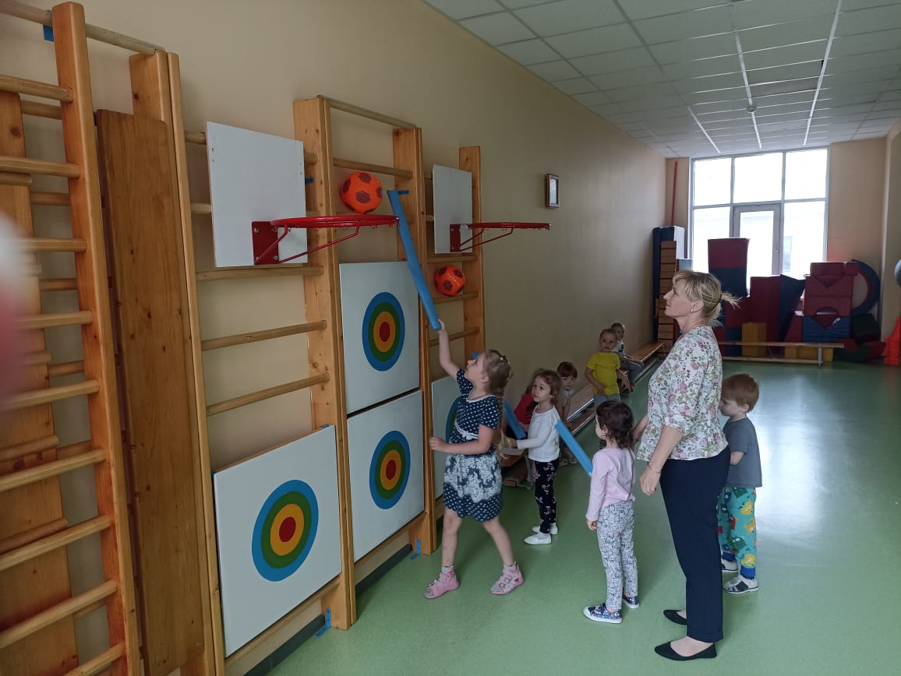
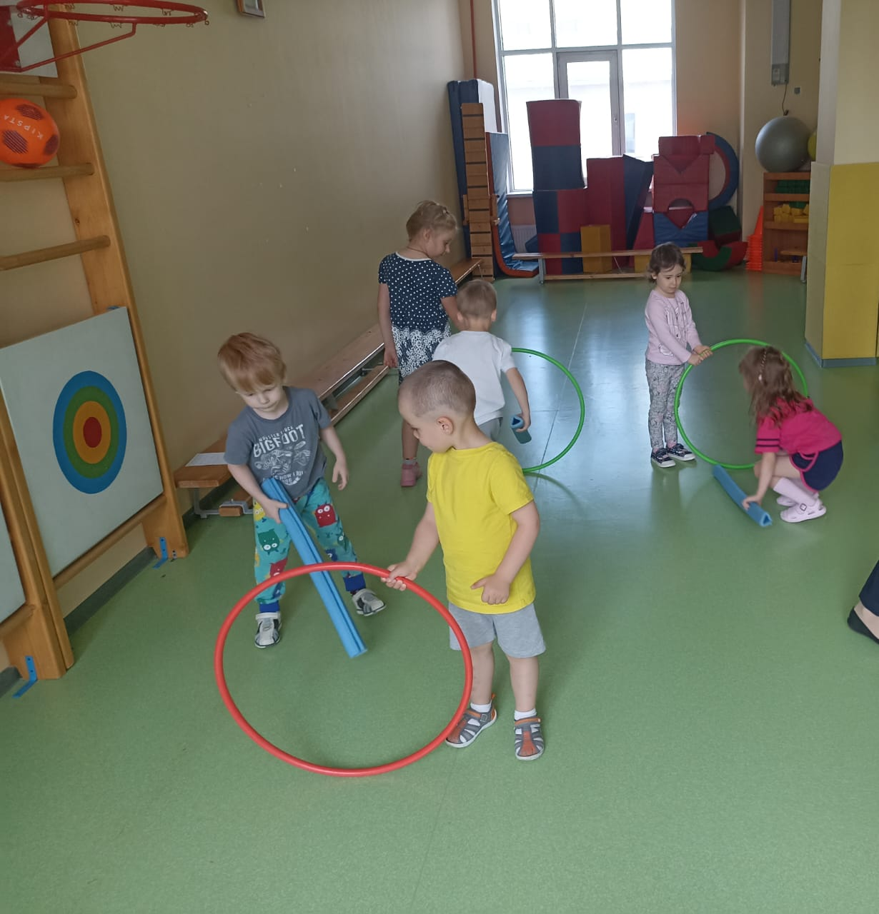
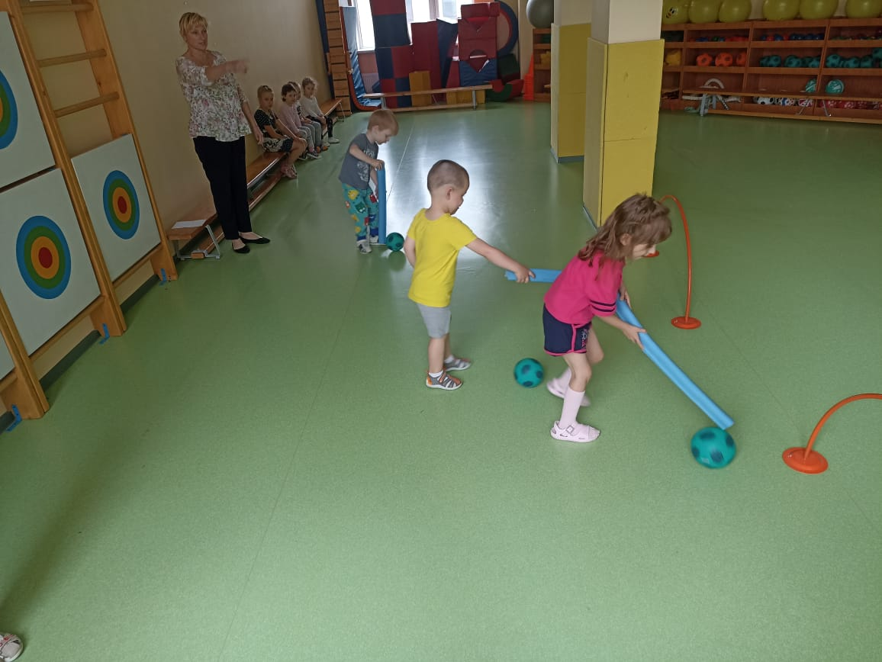
Спортивный досуг «Палочка выручалочка»

Slide 8
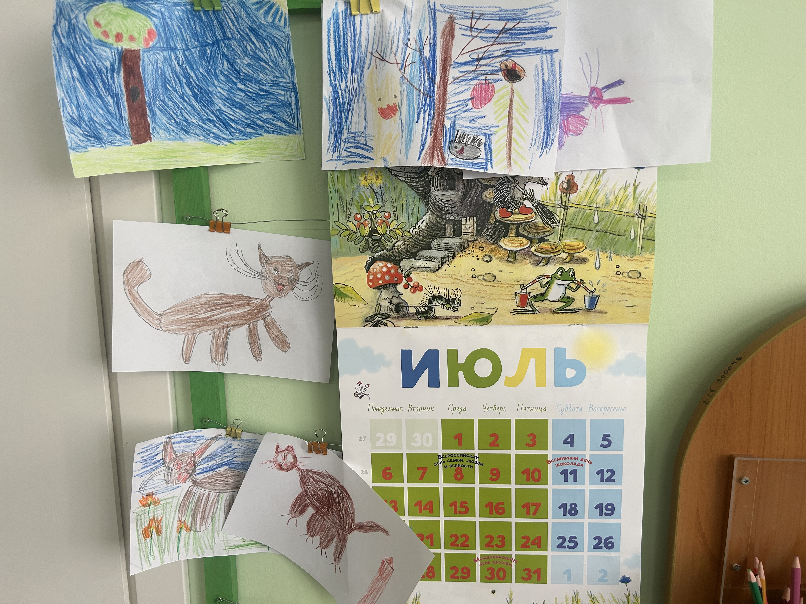
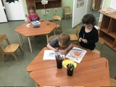
Наше творчество

Slide 9
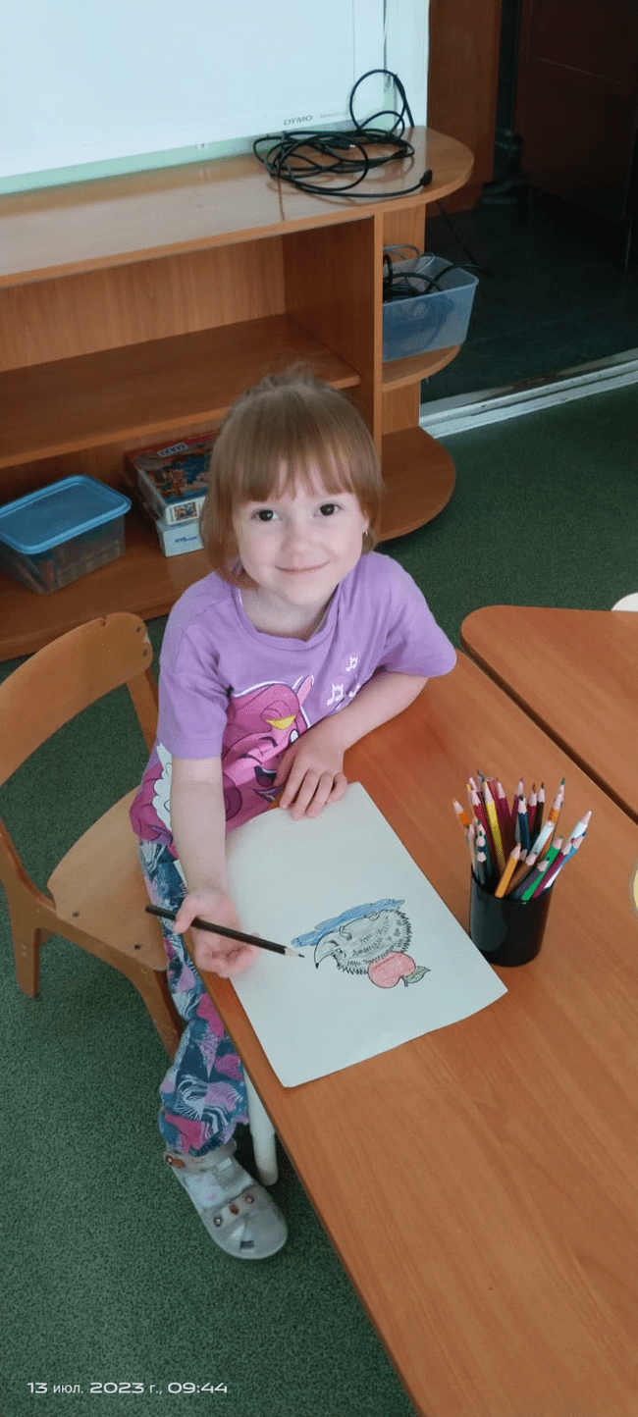
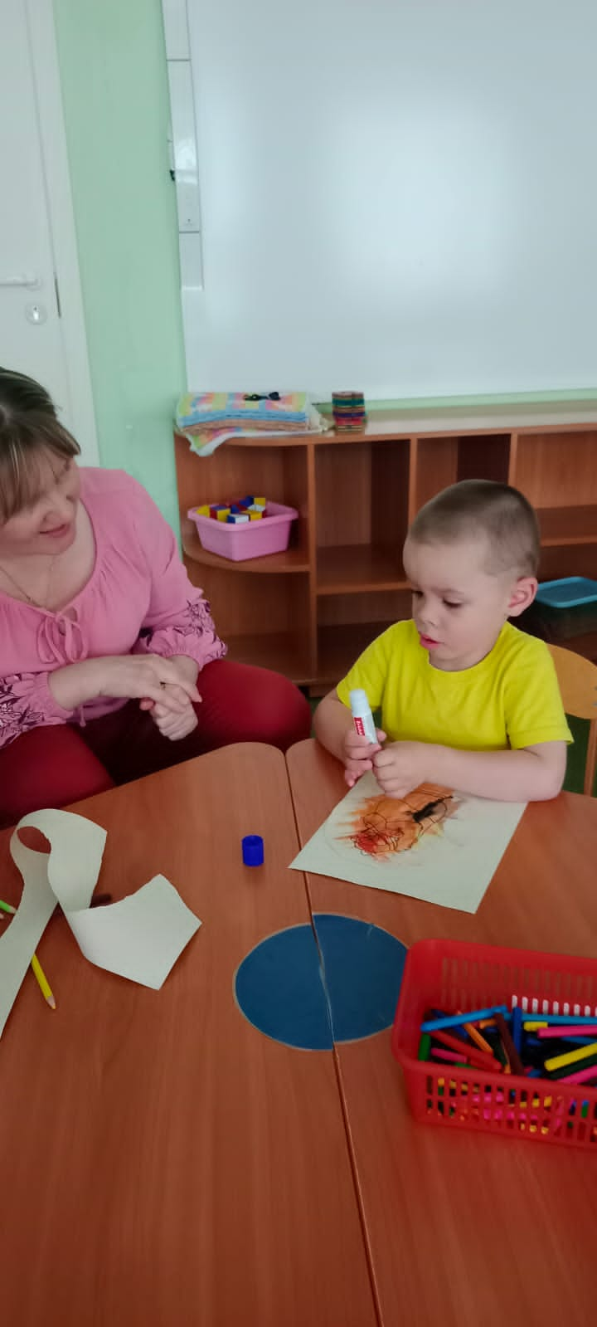
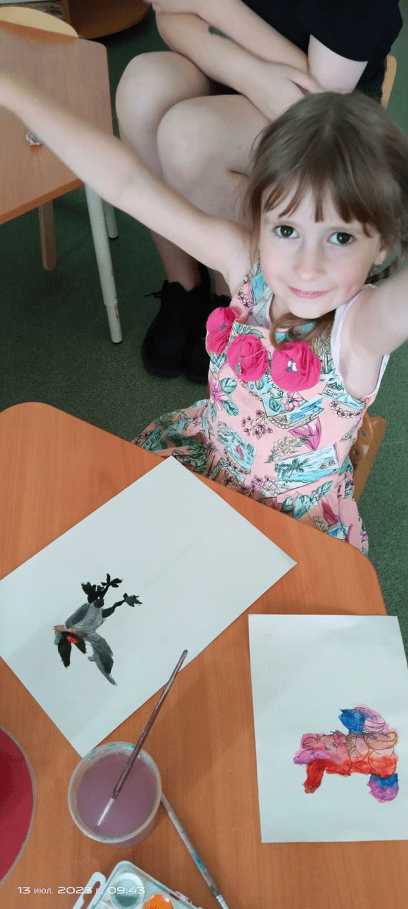
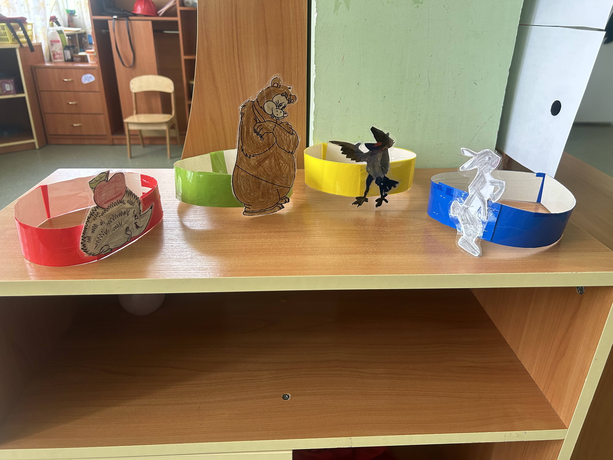
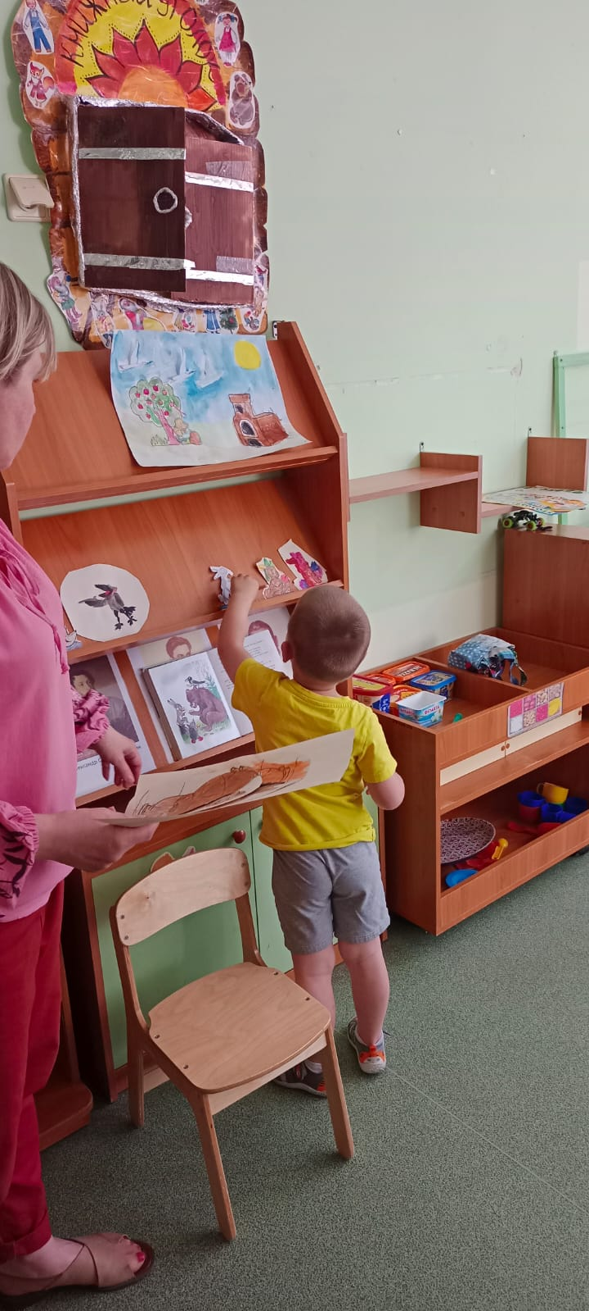
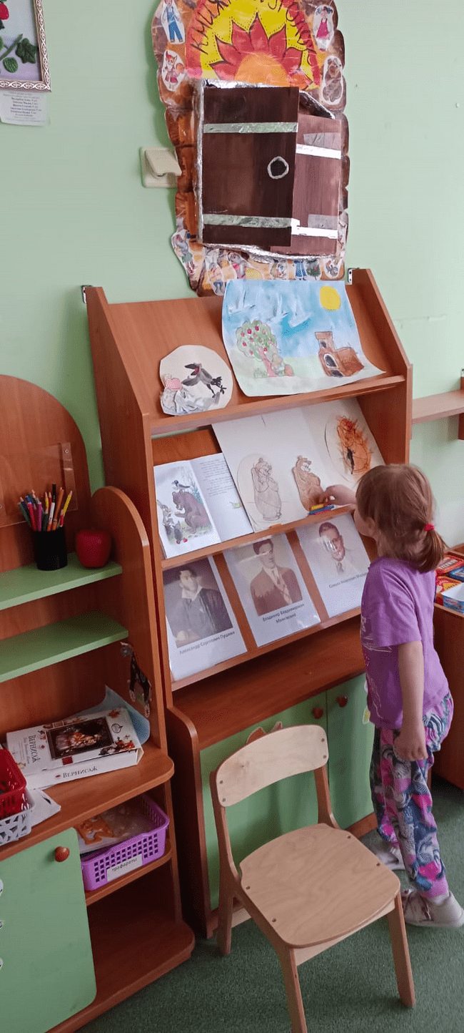
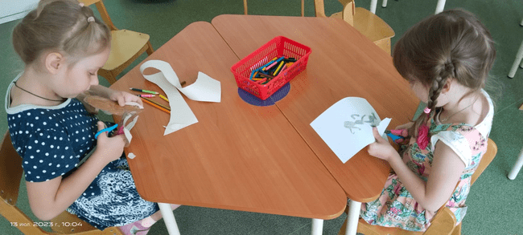
Подготовка к инсценировке сказки «Яблоко» изготовление масок, выбор картинок для масок,
голосование цветными мелками

Slide 10
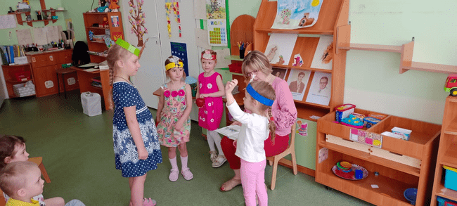
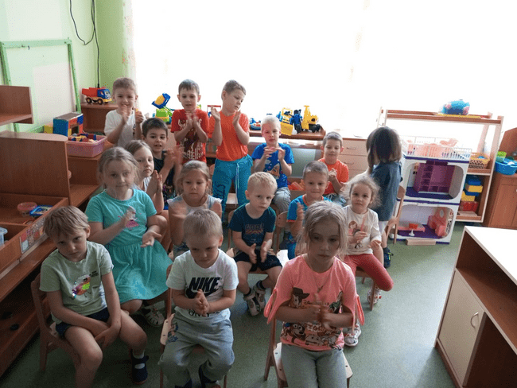
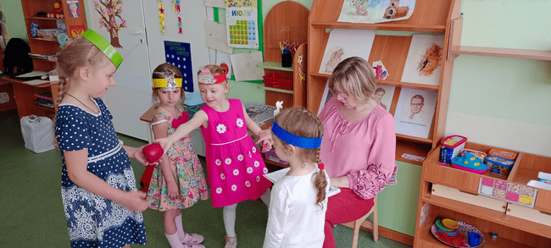
Заключительным этапом стала презентация сказки Сутеева «Яблоко» для детей из подготовительной группы

